Slide 1
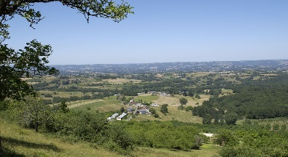
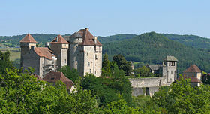
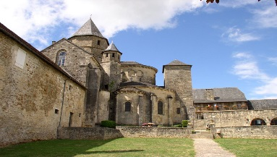
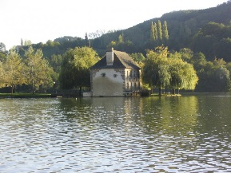
STAGE RESOLUTION DE PROBLEMES
Brive Rural, 21 novembre 2016

Slide 2
Pourquoi encore une formation sur la résolution de problèmes ?

Slide 3
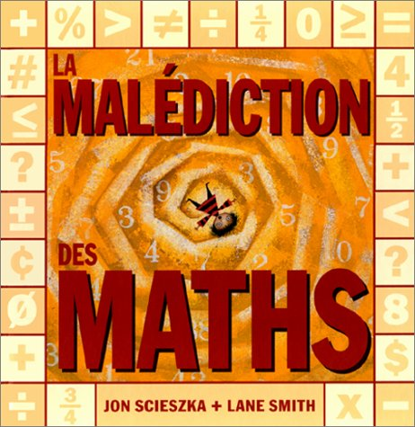
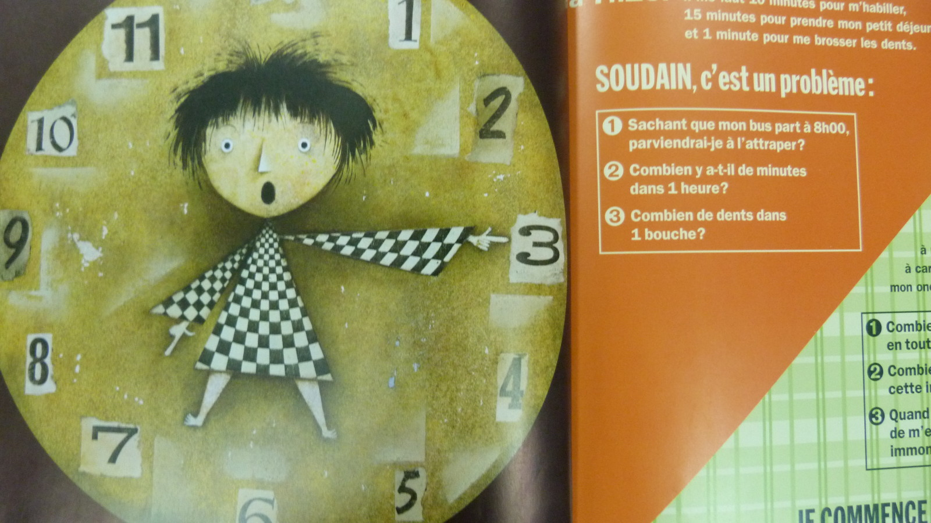
La résolution de problèmes : le « méchant loup » des mathématiques

Slide 4
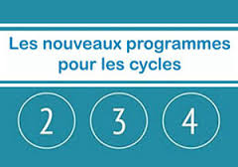
La place des mathématiques dans les programmes
A l’école maternelle
Au cycle 2
Au cycle 3

Slide 5
Dans les programmes de l’école maternelle
4 modalités d’apprentissage :
Apprendre en jouant ;
Apprendre en réfléchissant et en résolvant des problèmes ;
Apprendre en s’exerçant ;
Apprendre en se remémorant et en mémorisant.

Slide 6
Dans les programmes du cycle 2
3 compétences majeures des mathématiques sont attachées plus particulièrement à la résolution de problèmes :
chercher, raisonner, communiquer.
Pour le cycle 2, la résolution de problèmes est au centre de l’activité mathématique des élèves.

Slide 7
Dans les programmes du cycle 3
Au cycle 3, la résolution de problèmes constitue le critère principal de la maîtrise des connaissances dans tous les domaines des mathématiques, c’est aussi le moyen d’en acquérir le sens.
La résolution de problème : UNE FIN ET UN MOYEN
Pour les 2 cycles : il est nécessaire de proposer des problèmes pour apprendre à chercher.

Slide 8
Compétences de fin de cycle 2 et 3
Compétences de fin de cycle :
Une compétence sur la résolution de problème dans chaque champs quelque soit le cycle :
-Nombres et calculs
Résoudre des problèmes en utilisant des nombres entiers et le calcul.
… des fractions simples, les nombres décimaux …
-Grandeurs et mesures
Résoudre des problèmes impliquant des longueurs, des masses, des contenances, des durées, des prix. …. des grandeurs, en utilisant des nombres entiers et décimaux.

Slide 9
Les différentes familles de problèmes
Les problèmes arithmétiques
Les problèmes ouverts définition de R. CHARNAY

Slide 10
Les problèmes ouverts
Definition de R. CHARNAY:
C’est un problème court
Facile à comprendre, à conceptualiser pour l’élève
Mais pour lequel l’élève ne possède pas de démarche ou de procédure connue ou experte

Slide 11
Place et rôle des problèmes
J’ai 250 œufs. Combien de boîtes de 6 sont nécessaires pour les ranger ? | CE1 : problème ouvert : pour chercher | Les élèves ne connaissent pas la technique de la division. Ils sont face à un défi intellectuel. Ils vont devoir utiliser différentes procédures personnelles : manipulation, dessin, calculs partiels ….
 | CE2 : situation problème pour introduire une notion | Ils ne connaissent pas encore la technique de la division. Ce problème leur permet d’analyser les procédures utilisées et d’en percevoir les limites. Il permet également d’introduire la technique opératoire de la division : procédure experte.
 | CM2 : problème d’application : pour s’entraîner | La division a été étudiée. Les élèves sont censés reconnaître un problème de division et utiliser la technique opératoire pour le résoudre.

Slide 12
Quelle démarche enseigner pour résoudre un problème classique ?
4 étapes à aborder :
La lecture
L’identification de l’opération à utiliser
Le calcul proprement dit
La rédaction d’une réponse cohérente

Slide 13
La lecture de l’énoncé
L’élève doit être capable de se projeter et d’anticiper la question qui va être posée.
Le contexte du problème doit être familier ;
L’élève doit pouvoir s’identifier ;
La question ne doit pas le surprendre et il peut la reformuler ou la réciter sans peine.

Slide 14
L’identification de l’opération
ADDITION ?
SOUSTRACTION ?
MULTIPLICATION ?
DIVISION ?
Et la classification de VERGNAUD alors
SURTOUT PAS

Slide 15
Identification de l’opération au début du cycle 2
Au début du cycle 2, on fait résoudre aux élèves des problèmes relevant des 4 opérations, mais des problèmes qui induisent l’opération à utiliser
Pour l’addition :
Des problèmes où l’on recherche l’état final avec une transformation positive
Des problèmes de composition où l’on cherche un tout
« On dira aux élèves des problèmes où l’on ajoute… »
Pour la soustraction :
Des problèmes où l’on cherche l’état final avec une transformation négative.
« On dira aux élèves des problèmes où l’on enlève… »
Des problèmes de composition où l’on cherche une partie d’une collection.
« On dira aux élèves des problèmes où l’on cherche une partie… »

Slide 16
Identification de l’opération au cycle 2 (suite)
Pour la multiplication :
Des problèmes avec une réunion de collections équipotentes.
« On dira aux élèves des problèmes où l’on ajoute plusieurs fois une même quantité… »
Pour la division :
Des problèmes division partition
« On dira aux élèves des problèmes de partage où l’on cherche la valeur d’une part… »
Des problèmes division-quotition.
« On dira aux élèves des problèmes où l’on cherche le nombre de groupes que l’on peut faire… »
CHAQUE TYPE DE PROBLEME SERA ILLUSTRE AVEC UN EXEMPLE DE REFERENCE QUI FAIT SENS…

Slide 17
Identification de l’opération au début du cycle 2 (suite)
ATTENTION :
Les problèmes pièges seront évités au début du cycle 2 !!!
Exemple : les problèmes où l’on cherche un état initial avec une transformation positive ou négative.
Le pirate Kernock a gagné 10 pièces d’or lors d’une partie de bras de fer. Il a maintenant 37 pièces d’or.
Combien avait-il de pièces avant la partie ?
Idem avec les problèmes où l’on recherche la transformation et la comparaison de collections.
TOUS CES PROBLEMES SERONT ABORDES A LA FIN DU CYCLE 2 ET AU CYCLE 3

Slide 18
Identification de l’opération fin cycle 2 début cycle 3.
Lorsque tous les élèves ont bien compris que le fonctionnement des outils arithmétiques, on peut passer à la résolution de tous les types de problèmes (recherche de l’état initial, transformation …) en appliquant les règles de choix suivantes :
Quand on doit trouver un nombre plus grand on utilise l’ADDITION
Quand on doit trouver un nombre plus grand et qu’il y a répétition on utilise la MULTIPLICATION
Quand on doit trouver un nombre plus petit on utilise la SOUSTRACTION
Quand on doit trouver le nombre de groupes ou la valeur d’une part on utilise la DIVISION

Slide 19
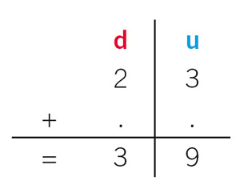
Le calcul proprement dit
Des règles de présentation strictes qui facilitent la mise en place de l’algorithme et sa compréhension.

Slide 20
La rédaction d’une réponse cohérente
Cette phase n’est pas à négliger, c’est le moment où l’élève met en mots son raisonnement, c’est le moment où l’élève met un point final à son raisonnement.
C’est véritablement lorsqu’il a réussi cette dernière phase que l’on peut être à peu près sûr qu’il a compris.

Slide 21
Quid des programmations …
Sur le cycle : attendus de fin de cycle
A l’année : propositions de la circonscription
Sur la période : à construire …
Sur la semaine : programme de travail

Slide 22
Organisation de la semaine :
Chaque semaine, 1 séance longue (45 minutes à 1 heure) où l’on revient sur une compétence précise.
Chaque jour une confrontation à une petite activité « résolution de problèmes », à l’oral, en lien avec le calcul mental, ou à l’écrit.

Slide 23
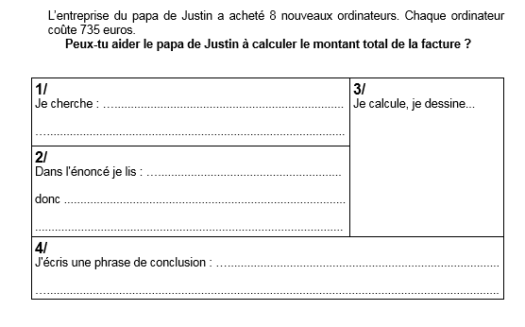
Comment différencier ?
Il est important en résolution de problèmes de donner des supports différenciés suivant les besoins des élèves
Exemple :

Slide 24
Les problèmes ouverts
2 catégories :
Des problèmes ouverts pour le plaisir de chercher.
Des problèmes ouverts pour apprendre à raisonner par essais-erreurs.

Slide 25
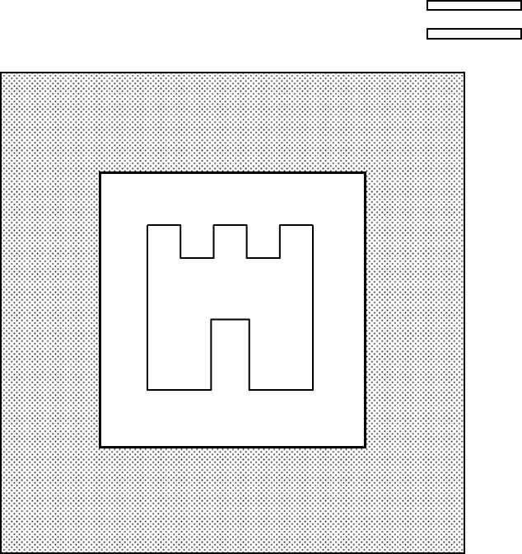
Les problèmes ouverts pour le plaisir de chercher : exemple 1

Slide 26
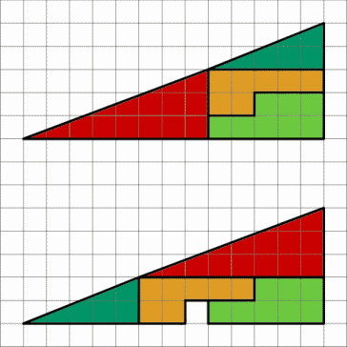
Les problèmes ouverts pour le plaisir de chercher : exemple 2
Quel est ce mystère ???

Slide 27
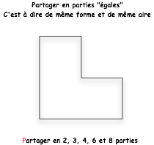
Les problèmes ouverts pour le plaisir de chercher : exemple 3
Drôle gâteau à partager

Slide 28
Les problèmes ouverts pour le plaisir de chercher : exemple 4
Comment faire 3 en ne bougeant qu’une allumette :
Ils sont fous ces romains…

Slide 29
Les problèmes ouverts pour apprendre à raisonner par essais erreurs : exemple 1

Slide 30
Les problèmes ouverts pour apprendre à raisonner par essais erreurs : exemple 2

Slide 31
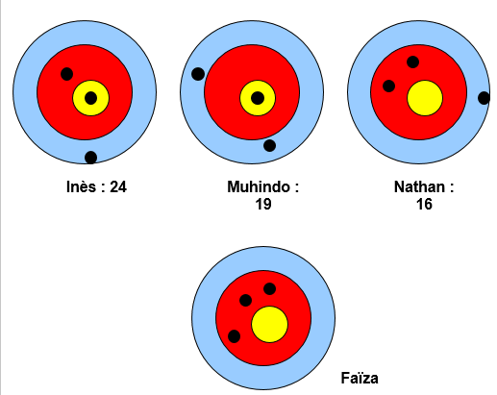
Les problèmes ouverts pour apprendre à raisonner par essais erreurs : exemple 3

Slide 32
Les problèmes ouverts pour apprendre à raisonner par essais erreurs : exemple 3

Slide 33
Comment aborder les problèmes ouverts : Mise en place d’un cahier d’énigmes
Proposition d’un déroulement sur la semaine :
Lundi : distribution, explication et premier temps de recherche 30 min
Tout au long de la semaine : possibilité d’y réfléchir en activité de repli
Mercredi : 15 à 20 minutes de recherche où l’on peut donner un coup de pouce à ceux qui se découragent ou qui bloquent…
Vendredi : mise en commun et correction.

Slide 34
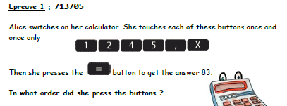
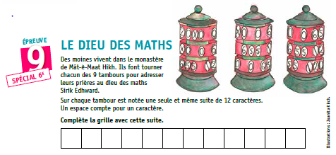
Les défis mathématiques, quel intérêt ?

